Slide 1
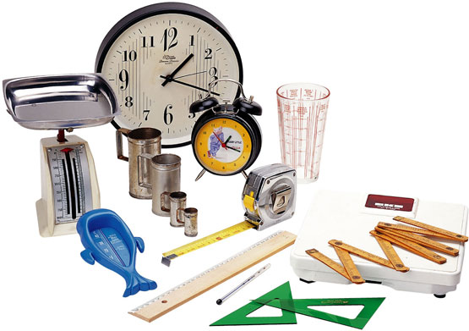
Magnitudes Físicas: Escalares y Vectoriales
Las magnitudes físicas son esenciales para describir el mundo. Comprenden desde la longitud y la masa hasta el tiempo. Exploraremos las diferencias entre magnitudes escalares y vectoriales.
por Neftaly Mérida

Slide 2
Magnitudes Escalares: Definición y Ejemplos
Definición
Masa
Temperatura
Tiempo
Se definen por un número y una unidad. La dirección es irrelevante.
Ejemplo: 5 kg de arroz, 100 gramos de azúcar.
Ejemplo: 25°C, -5°C.
Ejemplo: 10 segundos, 2 horas.

Slide 3
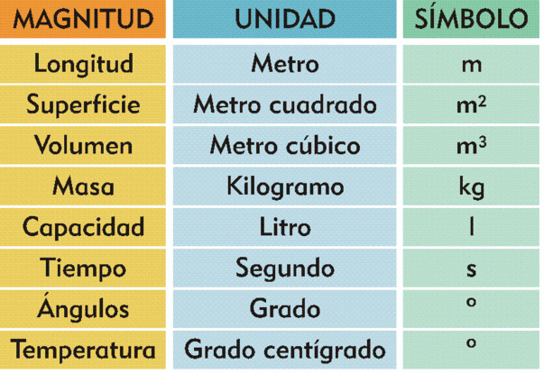

Slide 4
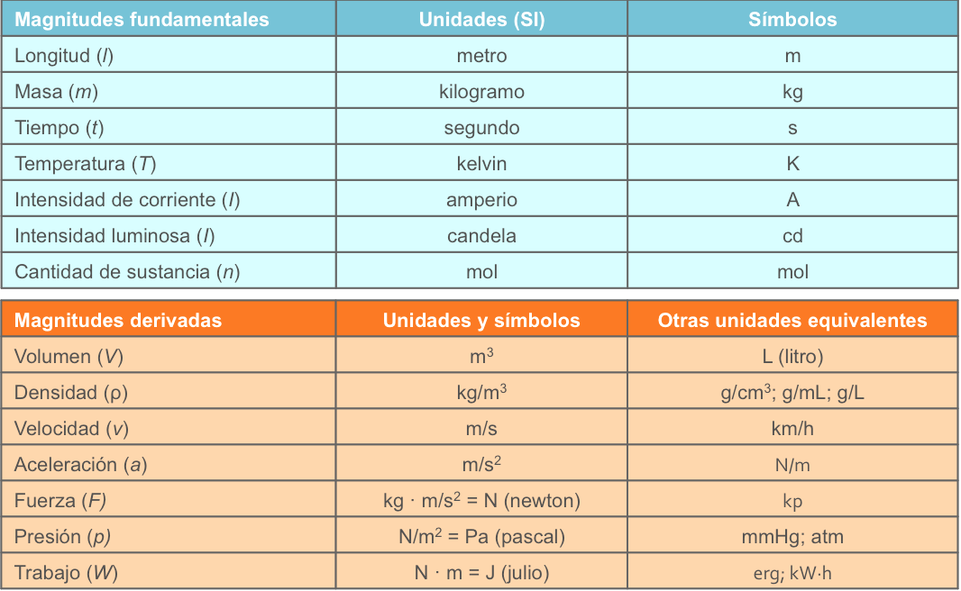

Slide 5

Magnitudes Vectoriales: Definición y Ejemplos
Definición
Requieren número, unidad, dirección y sentido. La dirección es clave.
Velocidad
Ejemplo: 20 m/s hacia el norte.
Fuerza
Ejemplo: 10 N hacia la derecha.
Aceleración
Ejemplo: 5 m/s² hacia abajo.

Slide 6
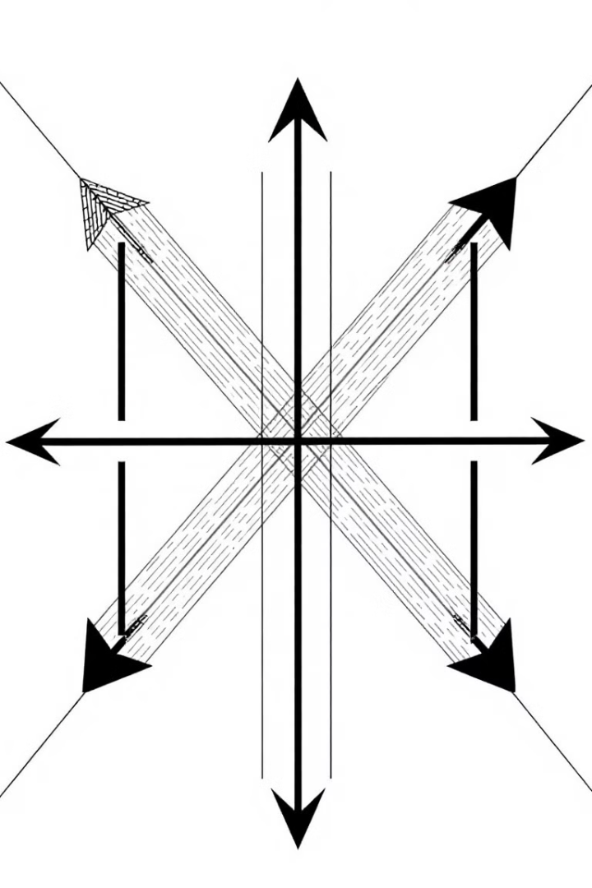




Representación Gráfica de Vectores
Origen
Dirección
Sentido
Punto de aplicación.
Línea de acción.
Hacia dónde apunta la flecha.
Módulo
Longitud proporcional al valor.

Slide 7

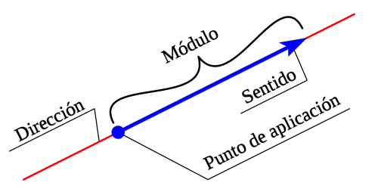

Slide 8
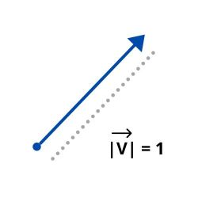
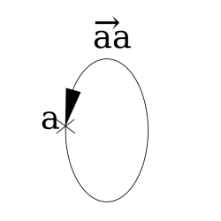
Vectores nulos: son aquellos donde origen y extremo coinciden y, por lo tanto, el módulo o magnitud es igual a 0. Por ejemplo:
Vectores unitarios: son aquellos cuyo módulo es igual a 1. Por ejemplo:

Slide 9
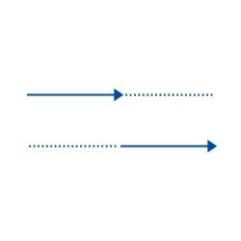
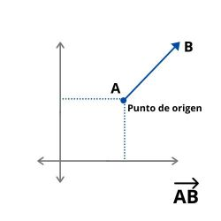
Vectores fijos: son aquellos que expresan un punto de origen además de un extremo, el cual está determinado en un punto fijo del espacio. Suelen usarse, por ejemplo, para expresar la fuerza aplicada sobre dicho punto.
Vectores paralelos: están situados en rectas paralelas, pero poseen un mismo sentido o contrario. Por ejemplo:

Slide 10
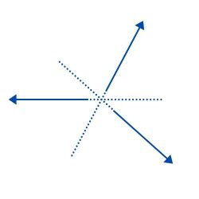
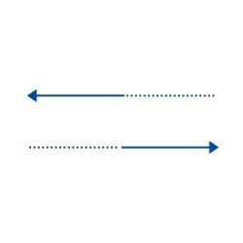
Vectores opuestos: se caracterizan por tener la misma dirección y magnitud, pero su sentido es opuesto. Por ejemplo:
Vectores concurrentes o angulares: son aquellos cuyas líneas de acción pasan por el mismo punto, es decir, se intersecan. Por ejemplo:

Slide 11
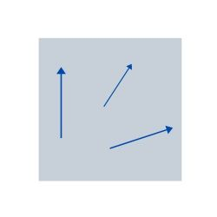
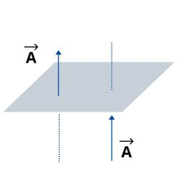
Vectores equipolentes o iguales: son aquellos vectores con igual módulo, dirección y sentido. Por ejemplo:
Vectores coplanarios: son aquellos que están en un mismo plano. Por ejemplo: ​​​​​​​

Slide 12
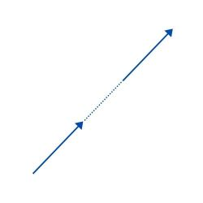
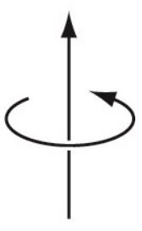
Vectores colineales: sus líneas de acción se encuentran sobre una misma recta. Por ejemplo:
Vectores axiales o pseudovectores: son los que están ligados a efectos de giro. La dirección señala el eje de rotación del segmento. Por ejemplo:

Slide 13




Operaciones con Vectores: Suma y Resta
Gráfico
Paralelogramo y polígono.
Analítico
Descomposición en componentes (x, y, z).
Resta
Suma del vector opuesto.

Slide 14

Producto Escalar y Producto Vectorial
1
Escalar
A · B = |A| |B| cos θ. Resultado es un escalar.
2
Vectorial
|A x B| = |A| |B| sen θ. Resultado es un vector perpendicular.
3
Dirección
Regla de la mano derecha.

Slide 15

Aplicaciones Prácticas
1
Navegación
2
Ingeniería Civil
Determinar rumbos y distancias.
Cálculo de fuerzas en estructuras.
3
Física
4
Robótica
Análisis de movimiento.
Control de movimiento de robots.

Slide 16
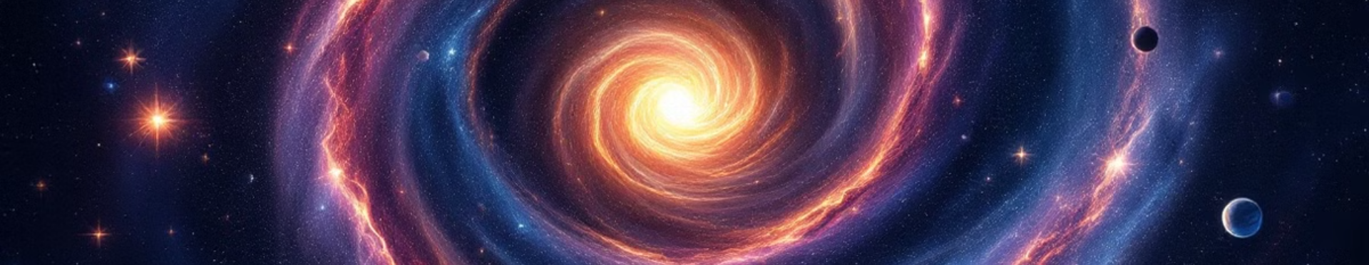
Es crucial identificar magnitudes escalares y
vectoriales. Esto permite una major
comprensión de los problemas físicos.
El estudio de sistemas de unidades y análisis
dimensional es el siguiente paso.

